Slide 1






传统质量管理面临的挑战
评估:
从海量录音中随机采样。主要目的是为了考评座席。
培训
对于质检中
反应出来的
问题有一定
的滞后。
报表
针对质检得分
的报表。
录音:
对所有电话交互
100%录音。
数据量巨大，评估覆盖率到底多少合适？
对于多媒体渠道的交互是否也要进行质检？
随机采样是否有利于发现真正有问题的录音？
评估表设计的问题是否真的有利于提高客户体验？或提升销售成功率？
培训与质检的关联性如何？
是否能针对质检发现的共性问题展开更新培训？
培训的时间是否会占用座席加班时间？
报表的目的主要用于统计还是用于分析？能钻取到原始数据么？
有没有针对质检员的报表？
最关键的问题在于通过质检也许能够改善座席的行为，但呼叫中心存在的问题并未得到解决

Slide 2

NICE质量管理流程
从
随机的，日常操作型的质量管理体系
到
精确的， 以客户为中心的分析型质量管理体系

Slide 3



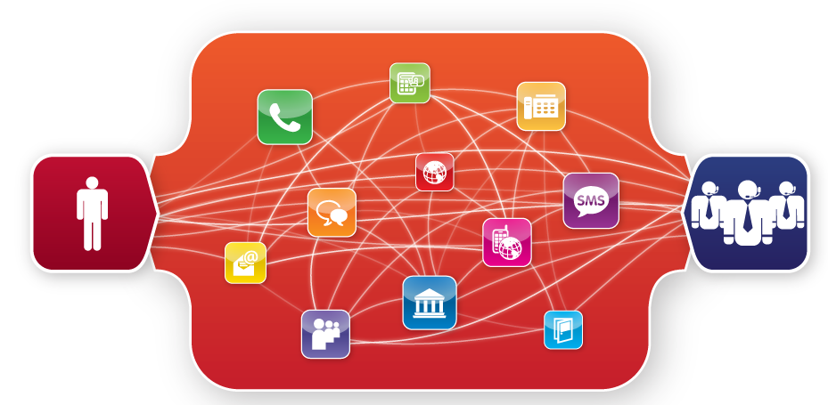




NICE 运营管理解决方案理念
客户层面
购买产品/服务
解决问题
寻求服务与支持
企业层面
降低成本
提升营收
减少客户流失
优化及整合渠道
改善及自动化流程
实时座席指导(real time guidance)
客户诉求及需要
知识、技能与流程的缺陷
合规/欺诈风险
销售机会

Slide 4








NICE 如何实现对业务的提升——第一阶段
改善业务流程
(适时, 洞悉, 主动)
自适应的互动分析
(自动研判趋势并揭示根源)
精确监控
(致力于从相关联络活动中洞悉业务真相)
质量管理
(提升座席服务质量
与客户满意度)
可靠的录音系统 (避免风险，解决争端)

Slide 5
NICE 如何实现对业务的提升——第二阶段
改善业务流程
(适时, 洞悉, 主动)
自适应的互动分析
(自动研判趋势并揭示根源)
精确监控
(致力于从相关联络活动中洞悉业务真相)
质量管理
(提升座席服务质量
与客户满意度)
可靠的录音系统 (避免风险，解决争端)

Slide 6
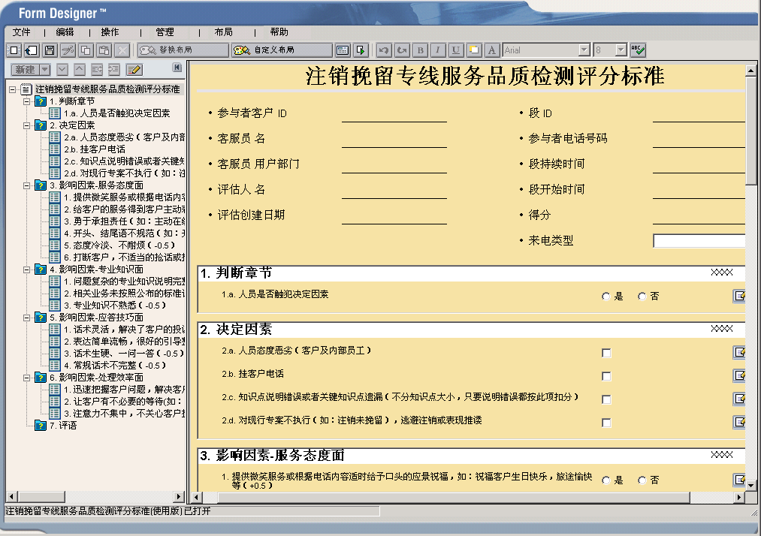
表格设计器
NICE 表格设计器
基于浏览器的表格设计程序
向导驱动的设计过程——易于理解，操作简便
基于母板的表格设计理念
动态表单——可根据评分的结果/答案设计分段问题（逻辑判断）
支持关键问题、奖惩分

Slide 7
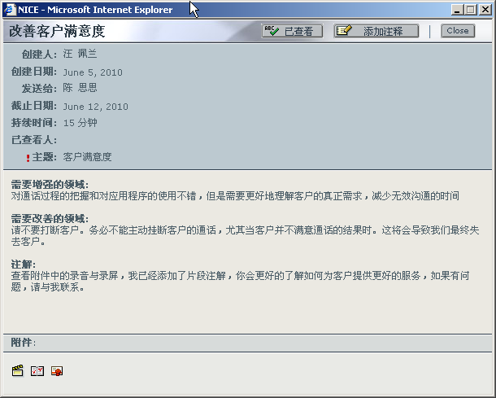
NICE Coaching在线辅导包
基于评估结果立即创建针对性的训导包
跟踪座席是否参与此训导
座席可输入反馈意见
报表跟踪结果
提交反馈意见
座席数字签名确认参加训导
训导的正文，可以自由设定训导包的重点
提供更多信息的附件，如文件、 HTML链接、评估、采集到的交互电话等。

Slide 8
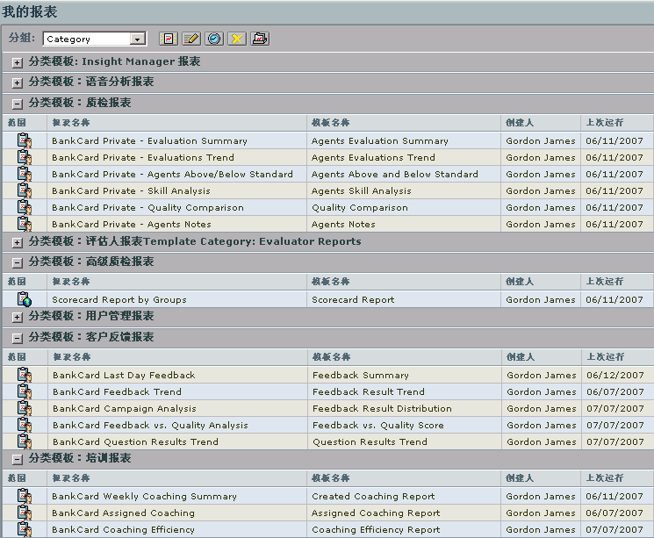
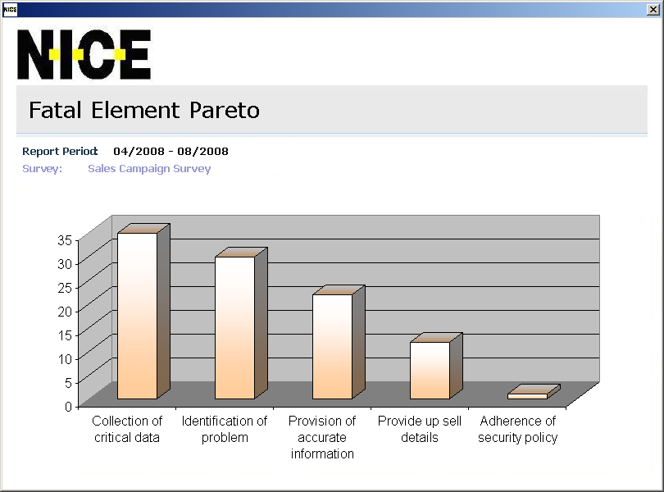
NICE 报表生成器
统一管理，提供多站点报表
订阅、分发报表
真正的Crystal Report
超过50张的报表模板
支持COPC标准的报表

Slide 9







校准-校验复评流程
选择性校准——针对每个质检员每月选取若干评估进行校准
争议/座席申诉 ——座席认为自己的评估得分不正确，申请校准
培训质检员——选择所有质检员都有必要进行评估的典型录音，比较大家的评估结果并开会讨论以确定评估标准一致
Supervisor A
Supervisor B
评估得分4.9
校验复评得分
3.8
评估得分3.6
Agent
Agent
Agent
Agent
Agent
Agent
Agent
Agent
Agent
Agent

Slide 10
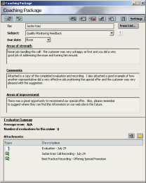
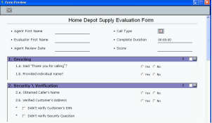
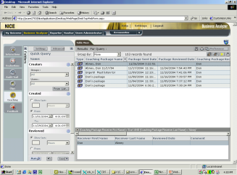



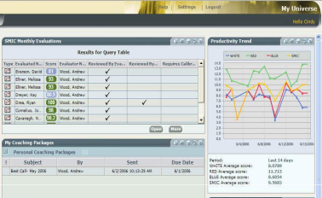


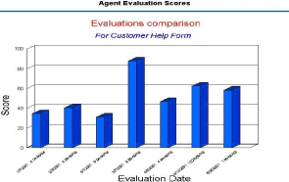
复评校验流程
Quality Monitoring Fm
训导包:
QA分析师/主管使用该通话创建一个校验复评训导包，复评内容为空，发送到需要参加复评的QA人员处
我的门户:
需参加复评的人员可在其门户中看到该训导包，并参与校验复评
QA分析师/主管:
QA分析师评估该通话是否需要复评校验
报表
各业务相关方可通过订阅的报表获取此次复评校验的统计报表进行跟踪和分析。
复评总结:
在BA中看到针对复评校验得分方差的总结报告，针对复评校验过程中发现的问题进行讨论和纠正，以保证质检评估的一致性。
训导包:
将复评校验的总结发送给所有参与人，包括最终结论

Slide 11
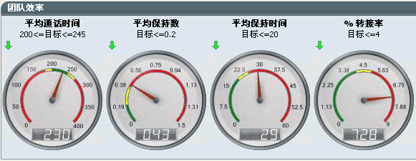
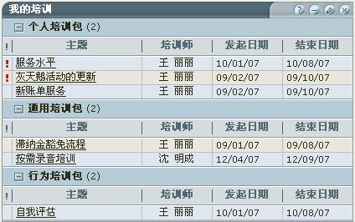
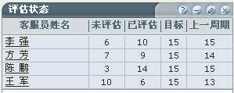
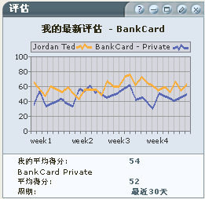
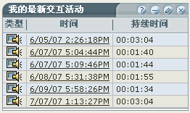
我的门户——随时随地提供可访问的信息
总监——直观的图表显示
各项通话KPI
可根据业务目标制定KPI指标并显示，如客户
流失率趋势、FCR等
QA团队——更易于使用
在My Universe门户上显示评估指标和状况
查看昨日的重要活动
跟踪培训进展
班长主管——管理更有效
My Universe——训导活动一目了然
直接向客服代表桌面提供指导的工具
自动订阅报表
座席——功能更强大
图表显示个人与平均的评估对比
非常具有针对性的指导
Notes:
11

Slide 12
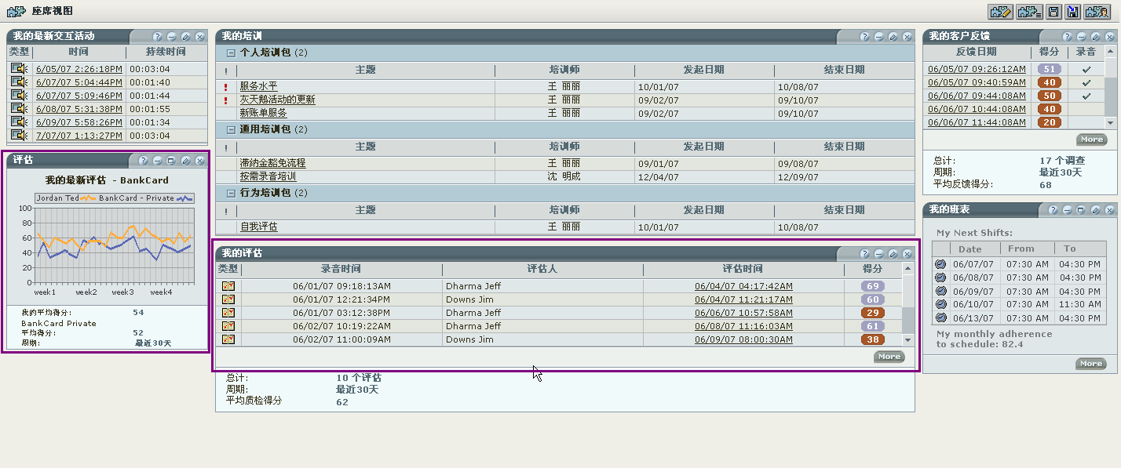
座席门户视图

Slide 13
NICE 如何实现对业务的提升——第三阶段
改善业务流程
(适时, 洞悉, 主动)
自适应的互动分析
(自动研判趋势并揭示根源)
精确监控
(致力于从相关联络活动中洞悉业务真相)
质量管理
(提升座席服务质量
与客户满意度)
可靠的录音系统 (避免风险，解决争端)

Slide 14

随机抽取录音评估的问题
受监控的通话平均为 5‰～2%。您很可能在评估一般通话。
精确监控
未合规告知信息
丢失客户
成本增加
销售未达标
座席流失
信息告知完整
高效的流程
高客户满意度
成功销售
差
低于平均值
高于平均值
优秀
高风险互动交流
客户互动交流
高机会互动交流

Slide 15
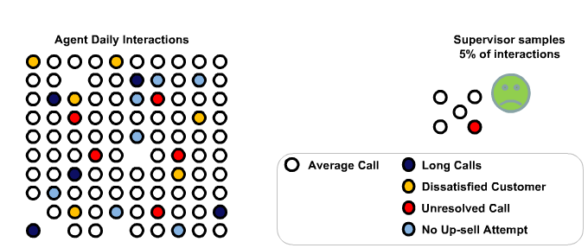
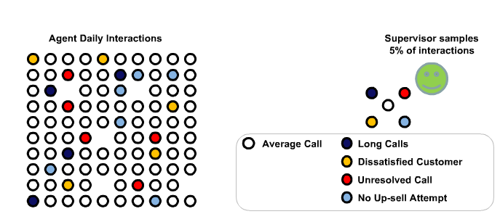
质量管理的标靶治疗

Slide 16
NICE精确监控
系统可根据规则对所有录音的自动评分
质检人员关注更有意义的联络活动
确认把精力花在合适的地方
洞悉有价值的业务信息
促使企业改进业务流程
你需要关注的
有意义的通话
把关注点从“发生了什么？”转移到“为什么会发生？”和“还有什么会可能发生？”
你能监听的电话数量
16
Notes:
16

Slide 17
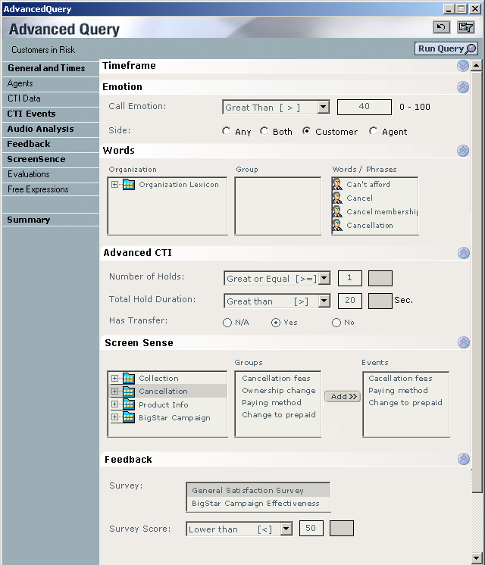
针对相关的交互活动进行评估
客户情绪激动——可能是座席服务用语不当激怒客户
“无法提供”、“取消”——可能意味着客户流失
座席保持电话次数与时间——向他人咨询，可能座席知识有缺陷
座席在CRM系统中查看取消策略——客户对现有产品不满意
客户在反馈系统中对服务给出低分——不满意服务或产品

Slide 18
精确监控推动精确辅导与培训
精确辅导—— 用有限的资源获得最大的价值
分享最佳实践
针对不佳表现采取措施






















差
低于平均值
高于平均值
优秀
表现差的员工
座席表现
能干的员工

Slide 19
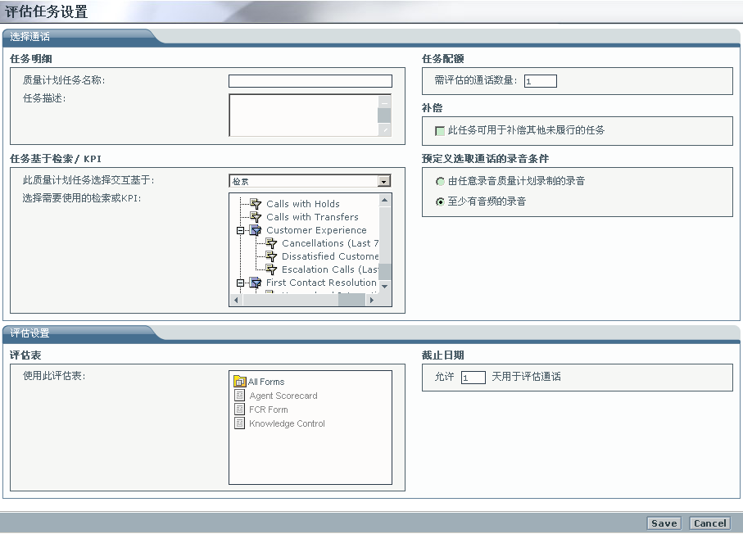

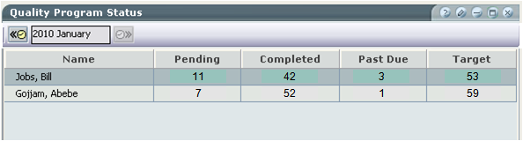
Quality Planner质量计划工具
QM流程集中化的端对端管理
Push vs. Pull – 班长/质检员能在合适的时间获得需要被评估的通话
根据座席特点定义每座席每月/每周内需被评估的数量
支持例外规则设置
可定义评估占通话的百分比（覆盖率）
支持Email告警

Slide 20
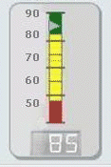
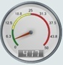
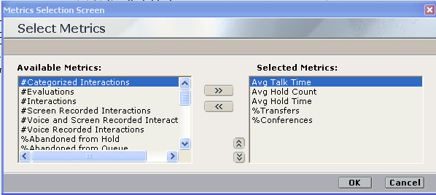
设置KPI指标
# 评估数
# 交互联络数
% 转接率
% 会议数
% 保持时放弃率
% 队列放弃率
% 培训完成率
% 致命错误准确率
% 非致命错误准确率
% 交互联络评估率
% 保持时间/通话时间比
% 保持时间/处理时间比
平均通话时间
平均保持数
平均保持时间
平均评估得分
平均校验负方差
平均校验正方差
平均队列时间
平均调查得分
# 分类交互联络数
% 分类交互联络率

Slide 21
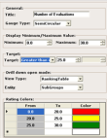
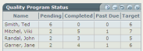
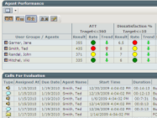
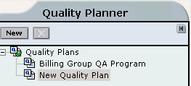
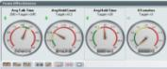
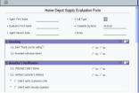

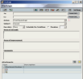
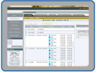

NICE的质量管理优化流程
计划——设置新的QM流程
根据业务目标定义选择待评估通话的规则结合随机抽检
定义评估量，根据员工年资与历史得分情况设置例外规则
跟踪——质检经理视图:
更新当前质量情况
提示需要高度关注的区域
跟踪——班组长视图:
自动推送需要被评估的
通话/联络
本组座席绩效评分卡
目标——选择及设置KPI:
定义业务目标
选择反应业务目标的KPI
进行监控:
AHT
C-SAT
销售转化率
FCR
设置KPI的目标值
循环——流程复核
提炼KPI
检验质量提升效果
采取行动–训导与报表
针对性的训导
分享最佳实践
结果比对报表，量化培训效果
WFM
在优选时段内排定培训
分析——精确评估:
为了改善而评估
监控哪个环节有缺失
Quality Monitoring Form

Slide 22
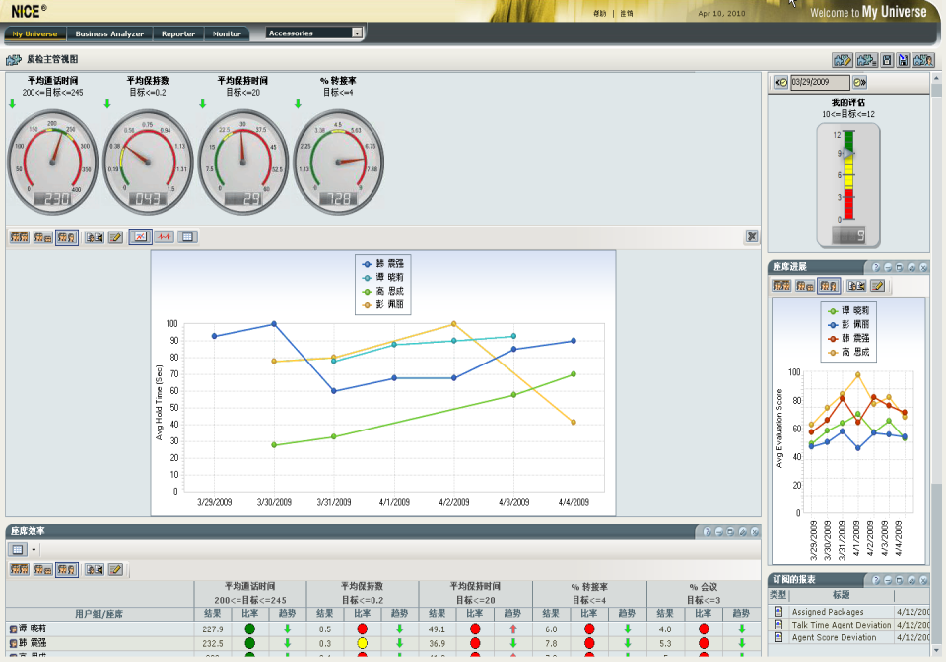
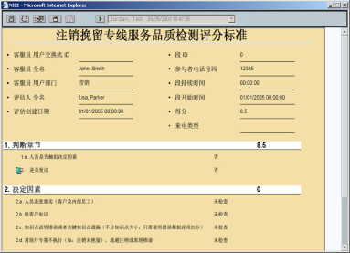
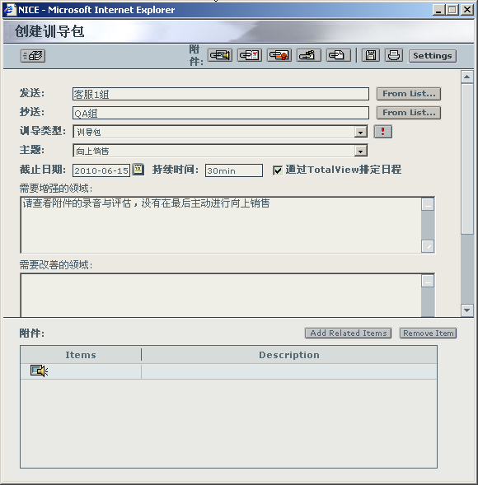
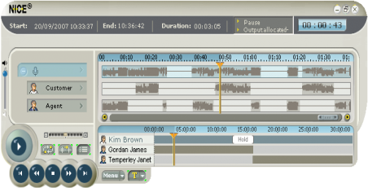
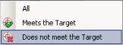
您的KPI
纠正措施 –评估，指导…
细化， 趋势
KPI细化至座席级别，突出超过、低于或达到目标的情况
22
Notes:
22

Slide 23

影响并最终优化整体绩效
简化及整合流程并确保一致性
研究从座席层面到整个呼叫中心层面的KPI的变化及趋势
将优秀的录音作为最佳实践与所有人员分享
自动分配学习课件从而节省宝贵的时间
发现之前被忽略的或无法发现的有价值的信息
通过实时监控的提示发现存在问题的交互
全方位的分析客户联络的趋势
利用客户交互分析探索储存着大量宝贵信息的录音交互

Slide 24




NICE Perform如何实现对业务的提升
业务改善路径图
改善业务流程
(适时,洞悉,主动)
自适应的互动分析
(自动分析趋势并揭示根源)
精确监控
(致力于从相关联络活动中洞悉业务真相)
质量管理
(提升座席服务质量
与客户满意度)
可靠的录音系统 (避免风险，解决争端)

Slide 25



除了质量管理，QA团队还可以带给企业更多
保证座席服务质量是手段，最终目的是为了让客户满意
通过质量管理，我们可以
质量优化
运营效率优化
客户体验
自动分类
绩效管理
FCR/AHT/催收/销售
效率优化
提升客户忠诚度
降低流失率

Slide 26










洞悉业务——NICE Analytics based QO
交互活动
洞悉业务
提高一次来电解决率
揭示如何提高运营效率
辨识存在高流失风险的客户
更好的理解客户需求
监控市场活动的有效性
找到座席知识缺陷
语音通话
座席桌面操作
数据分析引擎
通话详细信息
座席评估
客户反馈
客户数据
QM 得分
培训数据

Slide 27




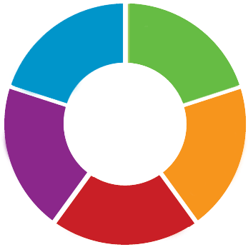







多维度全方位的分析
情绪侦测
通话内容分析
关键字萃取
客户分层数据
交易历史
客户的喜好与限制
业务数据
语音通话
业务数据
语音通话
服务质量
产品与服务
市场活动
联络活动
屏幕内容
客户反馈
屏幕内容
客户反馈
基于事件触发机制
的录屏
捕捉更多的业务数据
事件触发自动标注
电话流程
电话流程
队列等待时间
振铃时间
保持次数与时间
转接次数与时间
挂机方

Slide 28
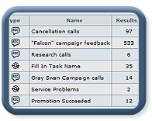
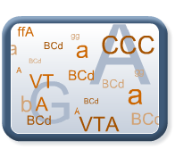


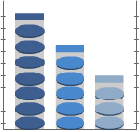



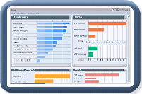

互动联络分析组成模块
NIM 录音/录屏平台
音素索引
Insight Manager™
关联录音转译
情绪侦测
数据挖掘
通话分析
呼叫流程分析
更深入查询需要的录音
易于理解的报表
ClearSight™
超过阈值自动告警

Slide 29




情绪侦测引擎
能够侦测出情绪激烈的通话
在呼叫中心中，主要用于检测负面情绪的通话，如生气
可同时检测客户端与座席端的语音语调
情绪侦测主要用于:
了解客户不满意的真实原因
了解客户流失的真正原因

Slide 30
情绪侦测 | 系统内部
平均音高, 振幅微扰, 基频微扰, 语速…
模型
中立模型
段模型
段模型
. . . . . . . .
段模型
时间轴
第一段
第二段
第三段
阈值
得分
0
0
35
45
25
65
40
30
全局得分
Σ

Slide 31
情绪侦测结果
客户
座席
1:05 – 1:19 客户情绪激动,确定性90%
2:13 – 2:50 客户情绪激动,确定性93%
2:39 – 3:00 座席情绪激动,确定性87%

Slide 32
通话分析结果
客户
座席
座席说话占50%
客户说话占42%
同时说话(重叠)时间占12%
沉默时间占20%
座席插话1次
客户插话2次

Slide 33



业务驱动的呼叫中心管理
80
根据数值或趋势自动识别KPI变化
60
40
20
揭示根源原因
分类
在所有层面纠正行动: 从经理到座席
根据业务
数据自动
分类
FCR
AHT
催收优化
提升客户满意度
降低客户流失率
质检优化

Slide 34
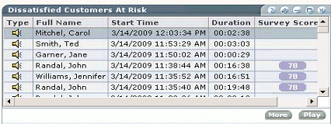
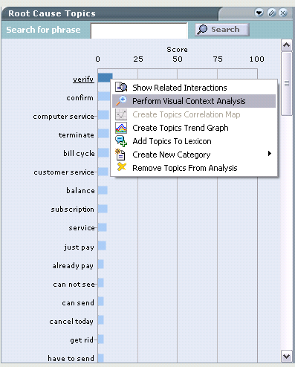
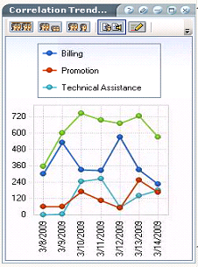
根源原因分析
可从趋势中直接钻取到具体的录音进行问题分析
高频率话题分析
相关分类

Slide 35



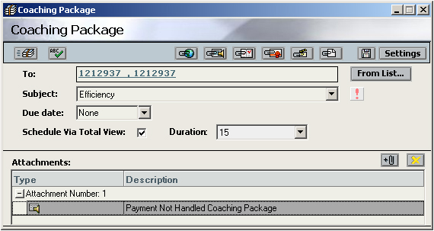
执行相关措施
训导与实时指导
优化及精简相关业务部门流程
更新IVR流程、座席对话脚本及网站信息
执行市场营销活动或修正现有的市场活动
客户挽留团队对客户回呼挽留
更多…
流程变更
调整
座席训导
35

Slide 36

案例分享——
业务流程分析与ROI实例
36

Slide 37
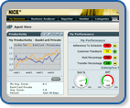

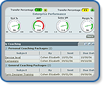
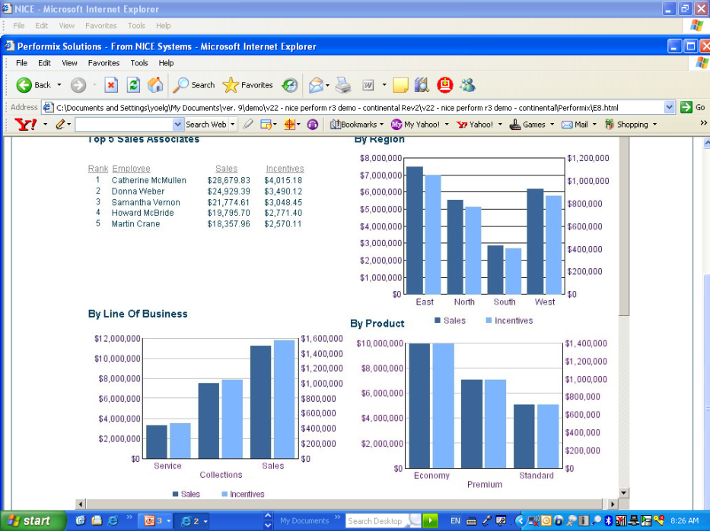


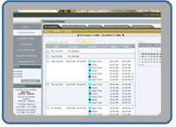




案例1:通过降低平均处理时间减少运营成本
Interaction Analytics:
不间断地分析保持时间及其他相关参数（通过CTI获取）
Dashboard:
发现业务受理组的平均处理时间比平均水平高出25%
Interaction Analytics:
在业务受理中的地址变更业务中发现了最长保持时间
Coaching:
座席自动获取实时培训并获取培训包
WFM:
在可安排时间段内排定培训时间
Coaching Package:
培训师对地址变更业务度身定制培训包并发布给座席组
Real Time Guidance:
将标准流程规则录入到RTI系统，座席端自动弹出地址变更业务的建议处理流程

Slide 38



案例2：提高向上营销和交叉营销的成功率
丢失的销售机会
Dashboard:
系统自动提示与设定的销售KPI之间存在差距
Interaction Analytics:
将此类电话录音自动分类为丢失的销售机会
Monitoring:
分析此类电话的录音和录屏
Coaching Package:
座席在线培训
确认座席已接受培训并通过培训考核
Supervisor, Coaching
班长可得知是知识缺陷造成的销售机会丢失，于是针对性的制定培训包
WFM:
排定培训时间并发布到座席
Real Time Guidance:
针对满足向上销售或交叉销售条件潜在客户，座席端自动弹出提示框，提醒座席主动销售
赢得销售机会！

Slide 39
基于业务评估的发现
ROI实例——某信用卡客服中心
为持卡客户提供一个一站式的服务中心
通过提升座席效率与客户的支持度/满意度来提升收益
预测客户的需要与行为
提高运营的透明度与效率
关注于改善零售银行的运营绩效、流程与最佳实践

Slide 40
解决方案路线图
Phase1
NICE Perform QM 带来立即的业务收益及为将来的进一步扩展提供基础的平台
Phase 2
扩展为NICE Quality Optimization (QO)质量优化解决方案
Phase 3
增加NICE客户反馈、座席桌面分析与座席实时指导（Customer Feedback, Desktop Analytics and Real-Time Impact ）
运营效率的提升及销售收入的增加
运营效率的进一步提升
+ 增加营收 +
与企业KPI与业务目标结合
提升客户体验+增加营收

Slide 41

PHASE1的ROI实践
运营效率提升 –AHT优化 ～ 4%
升级前
升级后
平均每日通话量 | 20,619
每年来电量 | 7,526,000
平均通话时间 | 230 sec
每秒成本 | 0.008 US$
每年成本 | 13, 847 840 US$
平均每日通话量 | 20,619
每年来电量 | 7,526,000
平均通话时间 | 220 sec
每秒成本 | 0.008 US$
每年成本 | 13, 245 660 US$
每年节省 US$600,000
运营效率提升 – 减少每日来电量 ～ 1%
升级前
升级后
每年节省 US$139,000
年来电量 | 7,526,000
每通电话成本 | 1.84 US$
每年成本 | 13, 847 840 US$
年来电量 | 7,450,740
每通电话成本 | 1.84 US$
每年成本 | 13, 709 361 US$
* Data supplied by Customer
41
41

Slide 42
ROI投资回报实践
1. 第一阶段的投资
US$ 353,000 (包括第三方成本，如服务器等)
2. 第一年的运营改善
AHT时间4% 的优化 带来了$ 600,000 成本的节省
降低1%的来电量带来了$139,000成本的节省
额外带来了向上销售与交叉销售的成功率的提升
US$ 353,000 ÷ US$ 739,000 x 12 months =
6 个月内收回投资

Slide 43
谢谢

